Slide 1
ПРАВОСЛАВНИ КАТИХИЗИС
ОТКРИВЕЊЕ У СТАРОМ ЗАВЕТУ
(По књизи: “Нема лепше вере од хришћанске”)
Марко Радаковић, вероучитељ
Бачки Грачац
Фебруар 2013. л. Г.

Slide 2
Шта је Стари завет?
Стари завет је савез Бога са људима, склопљен преко изабраника Божјег патријарха Аврама и његовог богоизабраног потомства

Slide 3

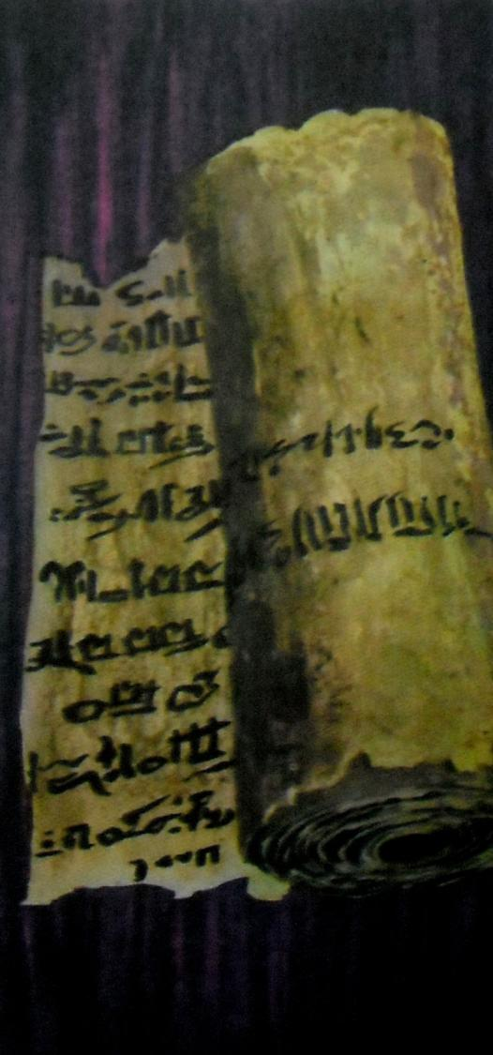
Шта је описано у старом завету?
У Светом писму Старог завета, као светим списима, описују се догађаји од стварања света, па до рођења Онога кроз кога и ради кога је свет и створен, и ради кога су се сви ти догађаји збивали: Господа Исуса Христа.

Slide 4
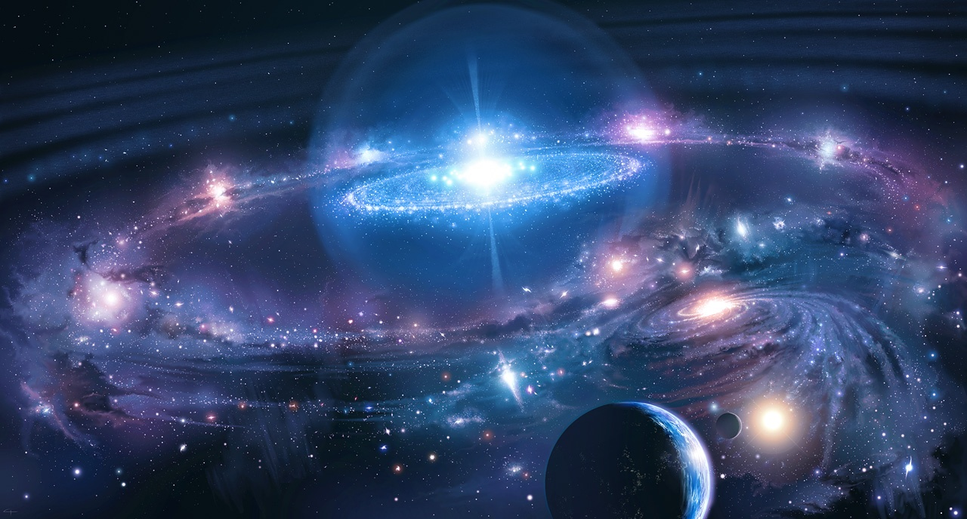
Како почиње Стари завет?
Стари завет почиње описом постанка света: “У почетку створи Бог небо и земљу”. Под речју “небо” треба разумети становнике неба – анђеле. “А Земља беше без обличја и пуста”, тј. цео створени материјални свет.

Slide 5
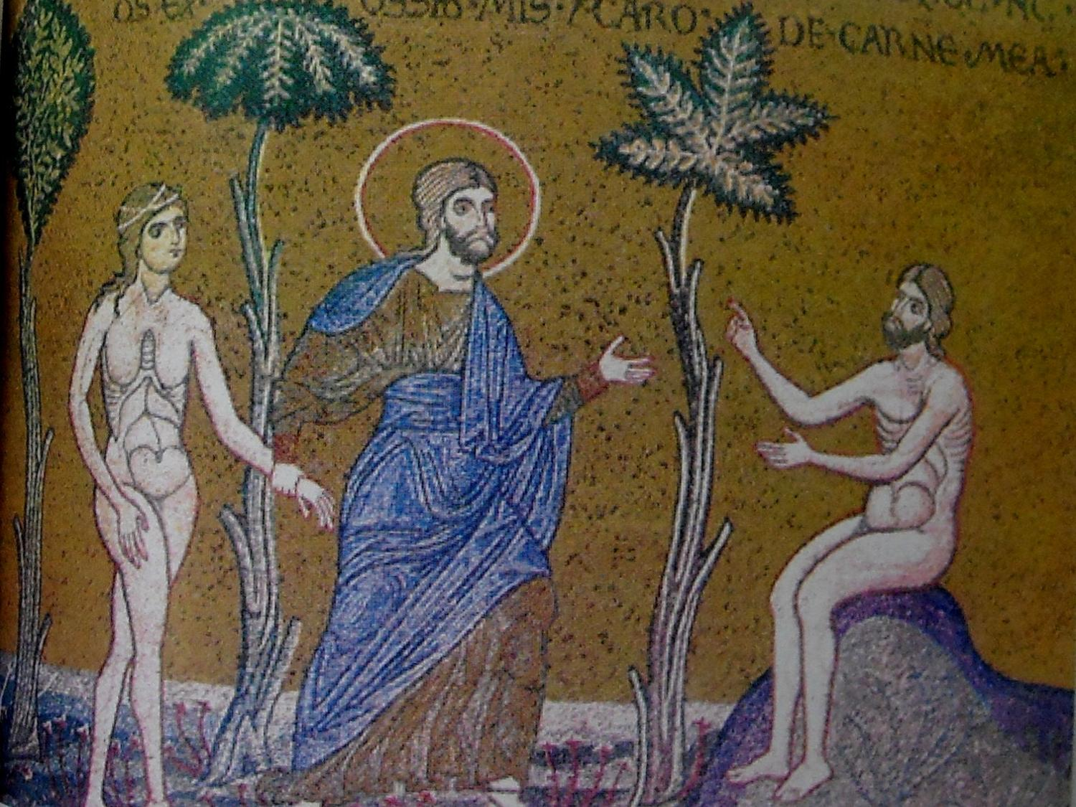
Шта је Рај у који је Бог увео човека, створивши га?
Рај је место близине и присутности Божје, у коме је човек био заједно са Творцем, обдарен свима даровима и блаженством вечног живота, доброте и љубави. Човек се у Рају хранио са Дрвета живота.

Slide 6
Шта је Дрво познања добра и зла?
Дрво познања добра и зла је засадио Бог у Рају да би се човек вежбао у врлини уздржања и верности своме Створитељу. Дрво живота је човеку давало бесмртни живот и дар разликовања онога што је вечно од онога што је пролазно. Извршавати Божју заповест значило је – јести са дрвета живота; погазити заповест значило је – одвојити се од Бога и његове воље, изгубити вечни живот и предати се смрти. Једење са Дрвета познања добра и зла помрачује ум, уништава у човеку дар разликовања вечног и пролазног, отуђује га од Бога и одводи га у пролазна телесна задовољства и у смрт. На том дрвету и на тој заповести човек је имао да провери своју љубав и слободу: да ли ће бити веран Богу или ће послушати Ђавола и његову лаж.

Slide 7
Ко је Ђаво?
Ђаво је лажа и отац лажи. Он је бивши Архангео Деница који се побунио против Бога, јер се погордио и зажелео да буде једнак са Богом. Ђаво је изумео грех и смрт и пакао. Његова зла и изопачена воља је извор сваког зла, којим је затровао неке од бивших ангела па онда и наше прародитеље Адама и Еву, а преко њих и њихове потомке.

Slide 8
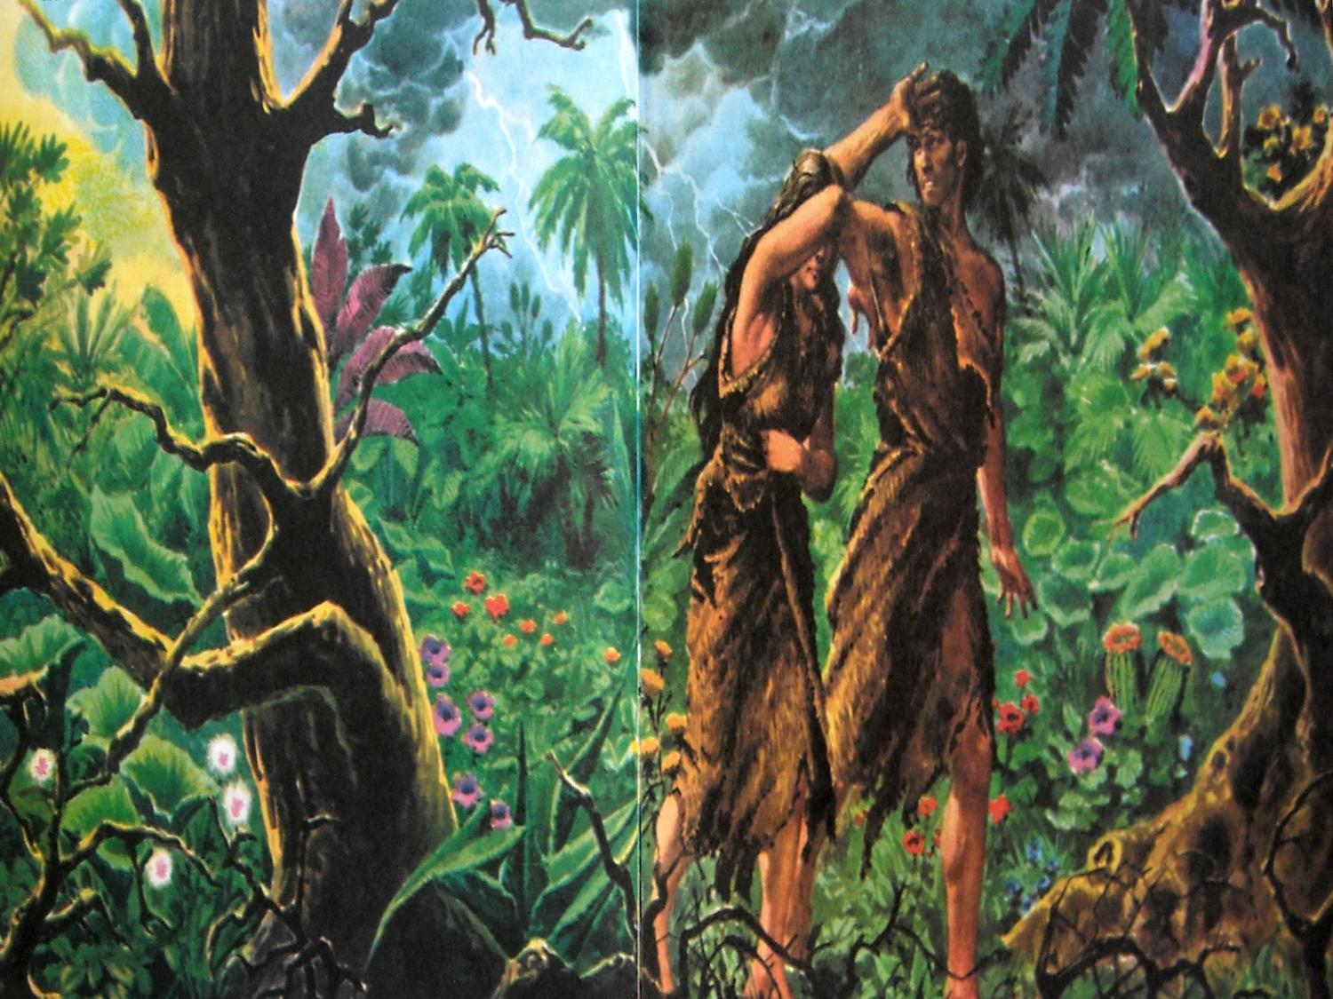
Зашто су Адам и Ева истерани из Раја?
Зато што су окусили плод са Дрвета познања добра и зла и тиме преступили Божју заповест. Али и то истеривање из Раја Бог је учинио из љубави према нашим прародитељима.

Slide 9
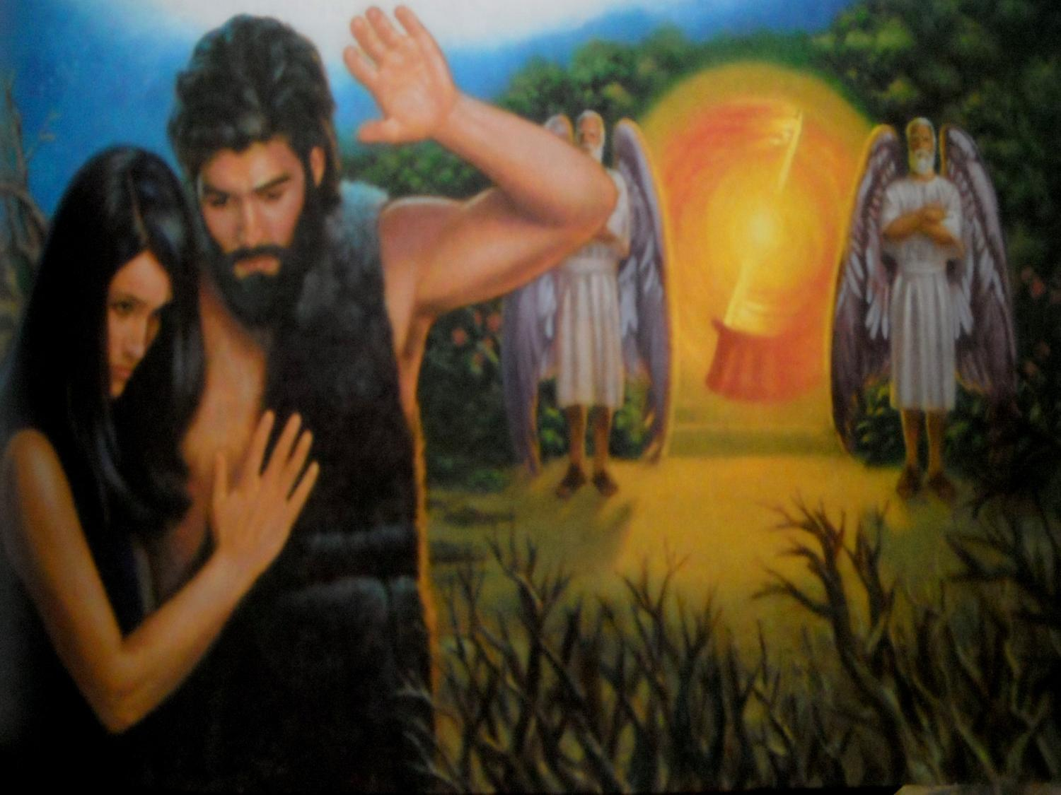
Шта је дрво живота?
У Рају постоји и Дрво живота. Ко једе плодове са Дрвета живота постаје бесмртан. Ако би Адам и Ева јели те плодове, са отровом смрти у себи после пада, они би себе обесмртили у стању греховности и смртности. То би онда био најстрашнији пакао. И да се то веће зло не би десило људима, Бог их је истерао из Раја. Значи истерао их је Бог из Раја да би спречио да зло постане вечно.
Дрво живота представља Христа, а то Јело је Свето Причешће.

Slide 10
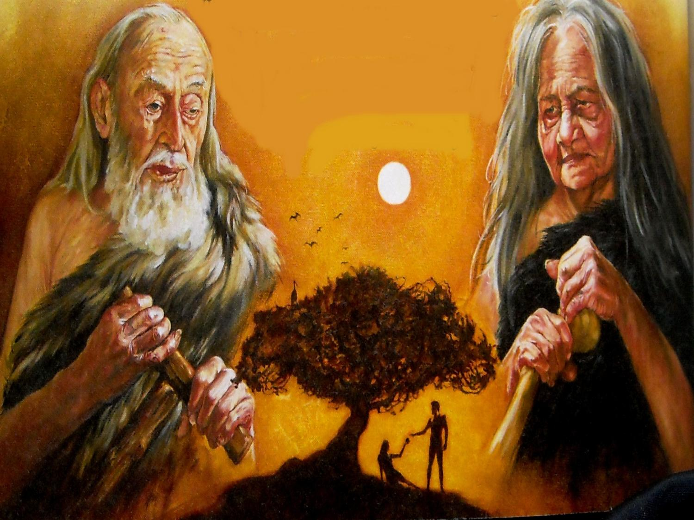
Шта је бог обећао адаму и еви?
Да Адам и Ева после истеривања не падну у очајање, Бог им је обећао да ће им послати Спаситеља који ће победити Ђавола – Змију и који ће их ослободити од смрти и поново довести у Рај.

Slide 11
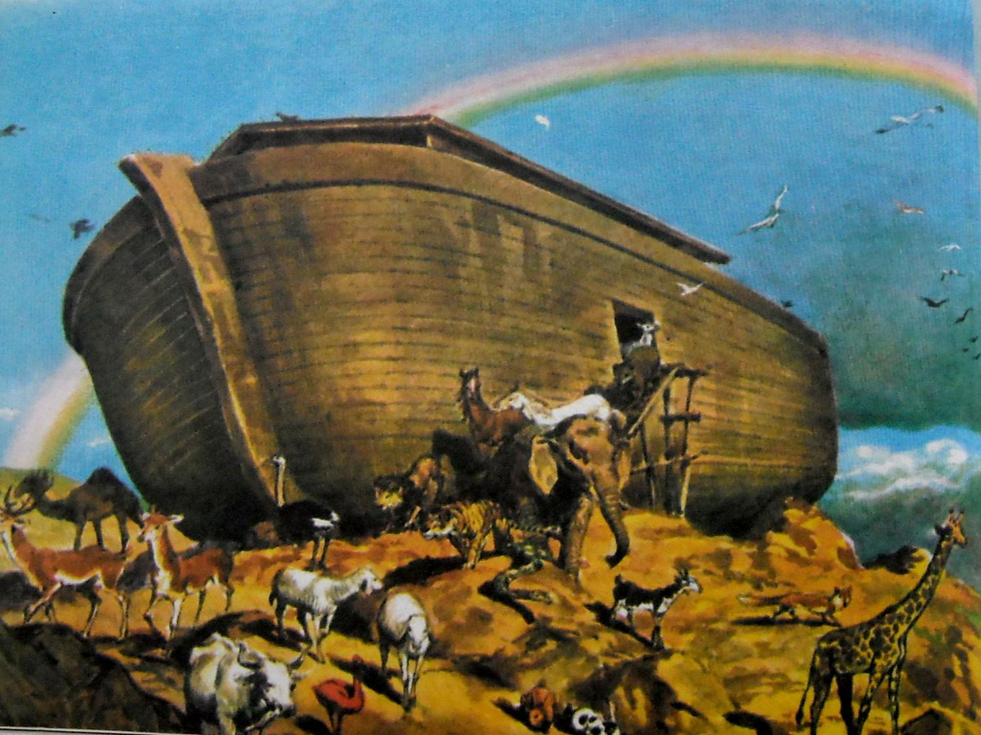
Нојева барка је слика чега...?
Лађа Нојева је тајанствена слика Цркве Христове у којој се ми спасавамо од потопа греха и смрти и задобијамо живот вечни.

Slide 12
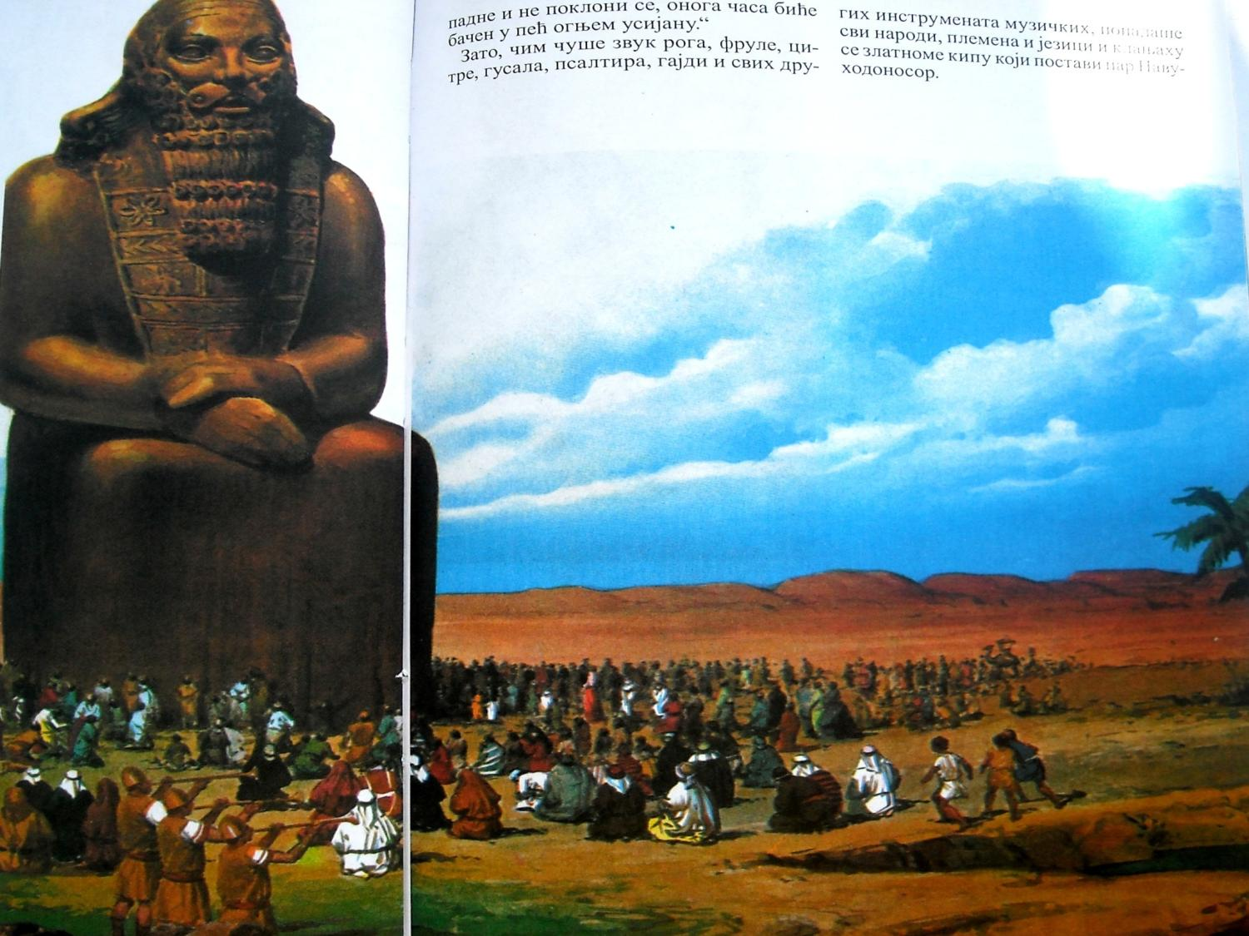
Шта је идолопоклонство?
То је отпадништво од правога Бога и клањање киповима (идолима), у којима су били ђаволи, лажни богови. Човек постаје идолопоклоник кад год почне да се клања створењима уместо да служи Творцу. Идолопоклоник је и онда кад почне да обожава себе или дела руку својих.

Slide 13
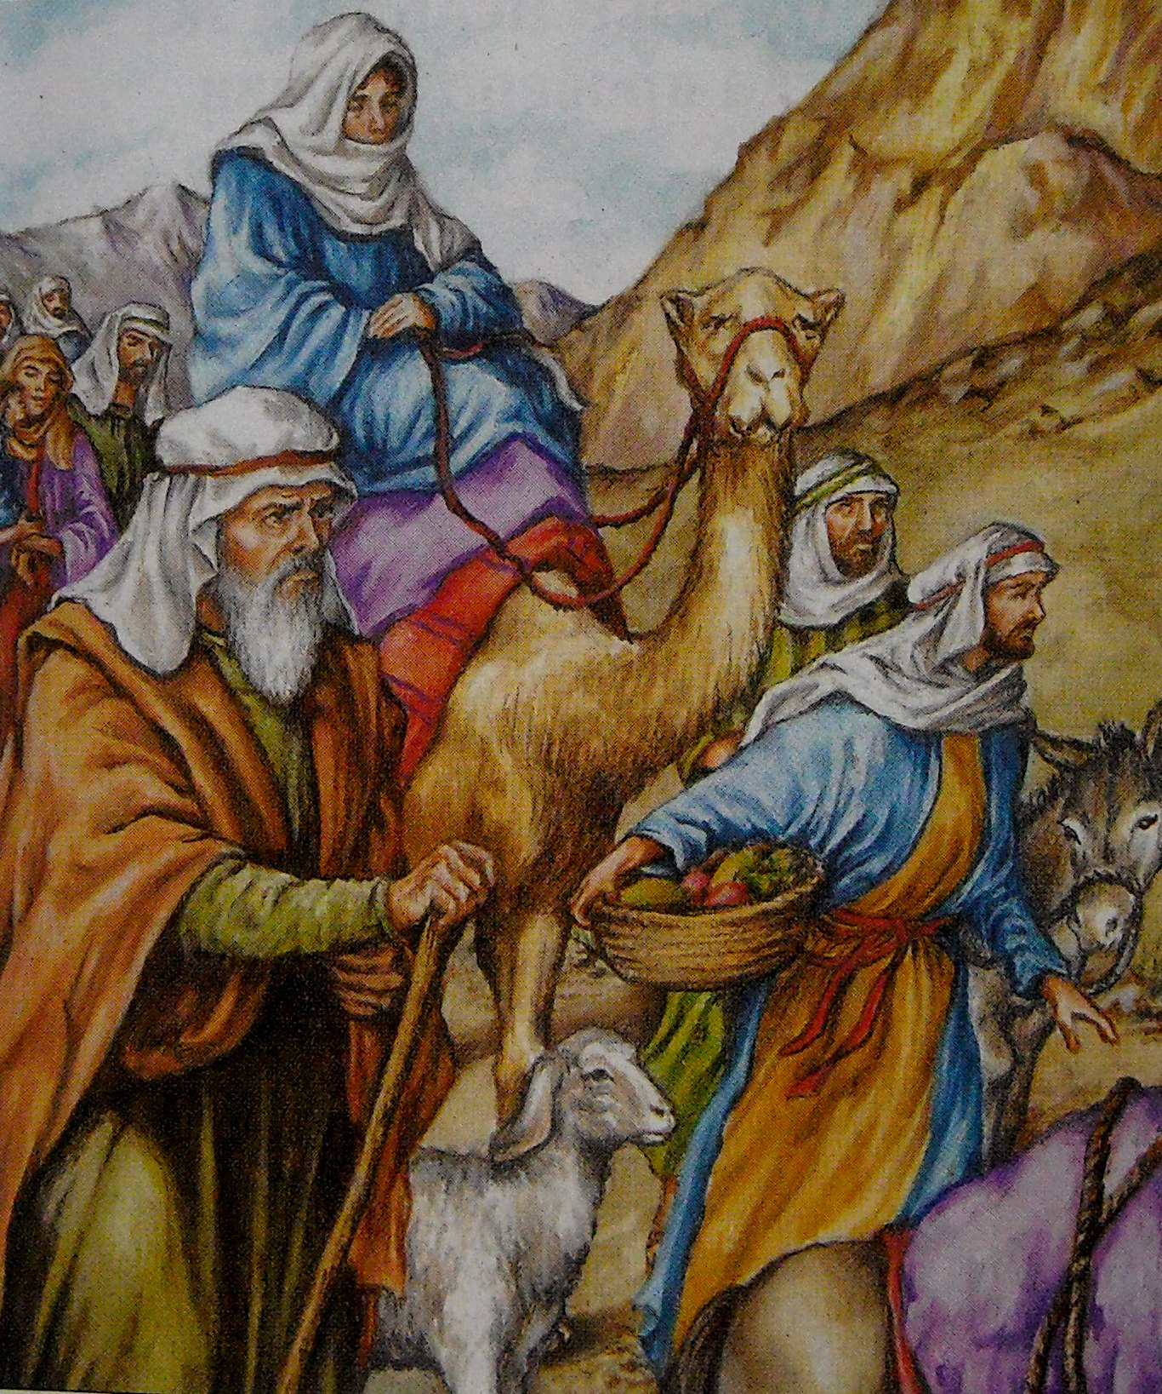
Ко је био Авраам?
Авраам је био старозаветни патријарх. Он се није клањао идолима, као његови савременици. Веровао је у једнога Бога и у обећанога Спаситеља, који ће доћи са неба.

Slide 14
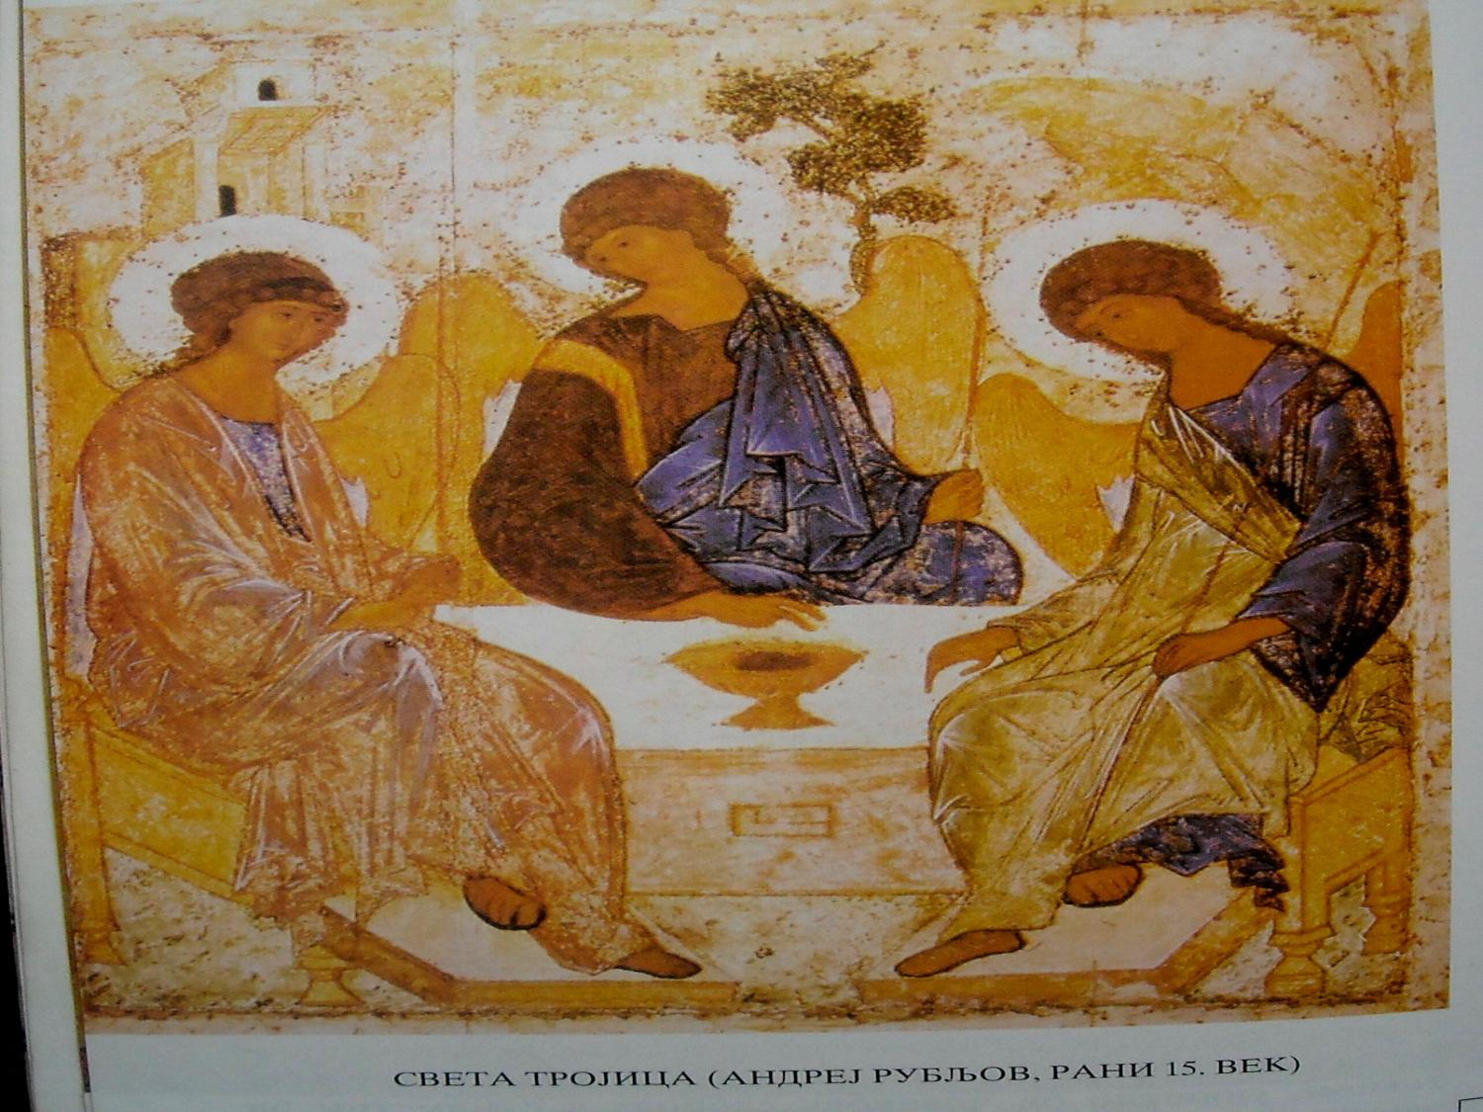
Којем човеку су се први пут икада јавила света тројица?
Авраму се првом од људи јавила тајанствено Света Тројица у виду три Ангела, три госта код Мавријског дуба. Од Авраама преко његовог сина Исака намножио се, по Божјем обећању, Изабрани народ Божји. И ми хришћани смо духовна деца Авраама. Зато се молимо да Бог упокоји нашу уснулу браћу и сестре у недрима Аврама, Исака и Јакова, наших праотаца.

Slide 15
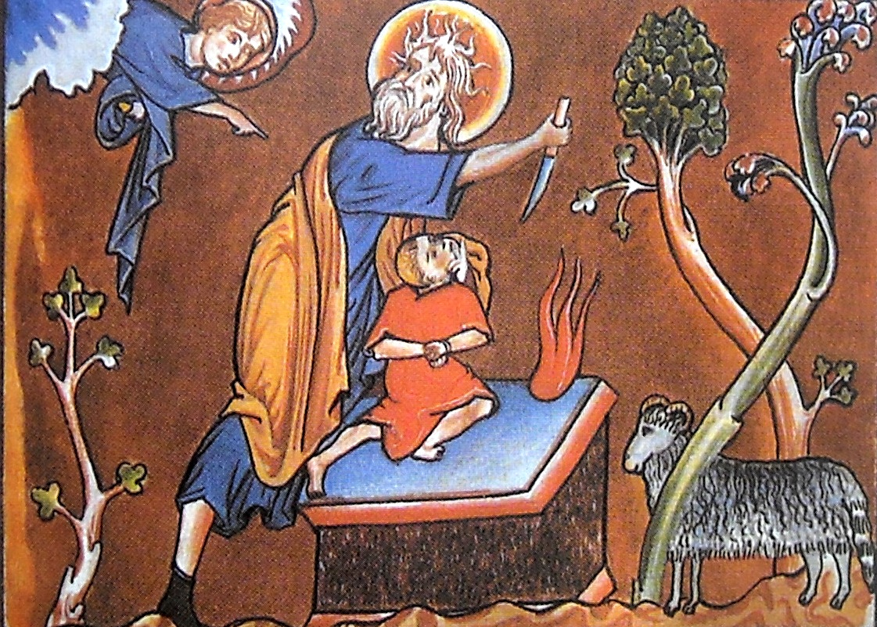
Кога је Авраам хтео да принесе на жртву?
Хтео је да принесе на жртву свог јединца Исака. Ту је Бог испробао његову веру, па кад се он показао веран, Бог га је преко сина Исака, обдарио великим и светим потомством.

Slide 16
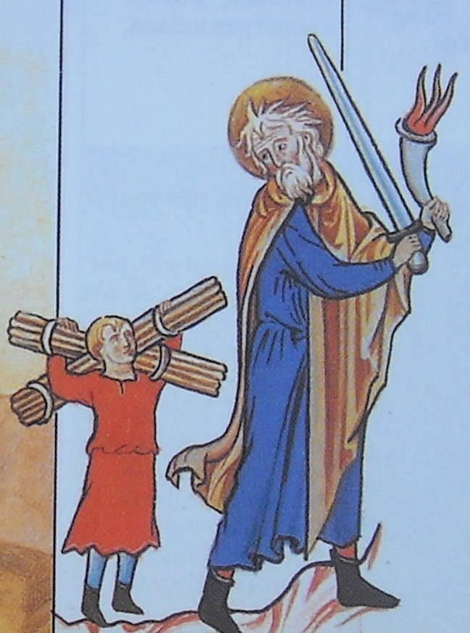
Аврамова жртва је слика чега?
Христос Спаситељ је његов потомак по телу, а Исакова жртва је била предсказање Христовог страдања и жртве.

Slide 17
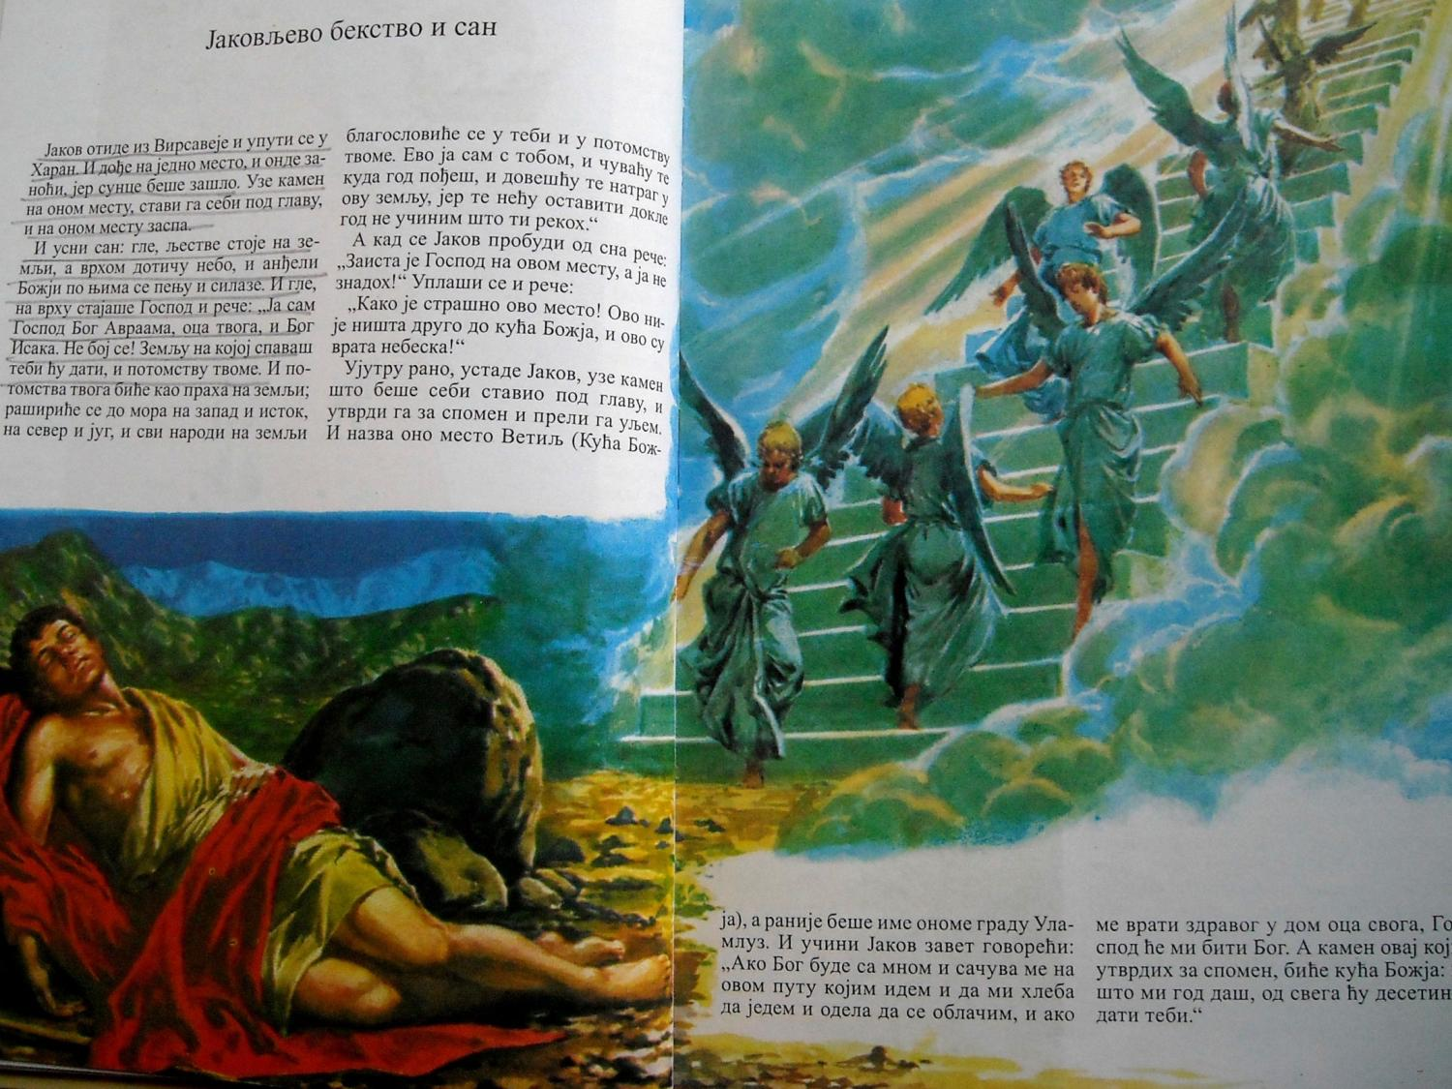
Колико синова је имао Јаков, син Исаков названи Израил, по коме је Изабрани народ добио своје име?
Патријарх Јаков је имао дванаест синова, који су родоначелници дванаест племена Израиљевих.

Slide 18
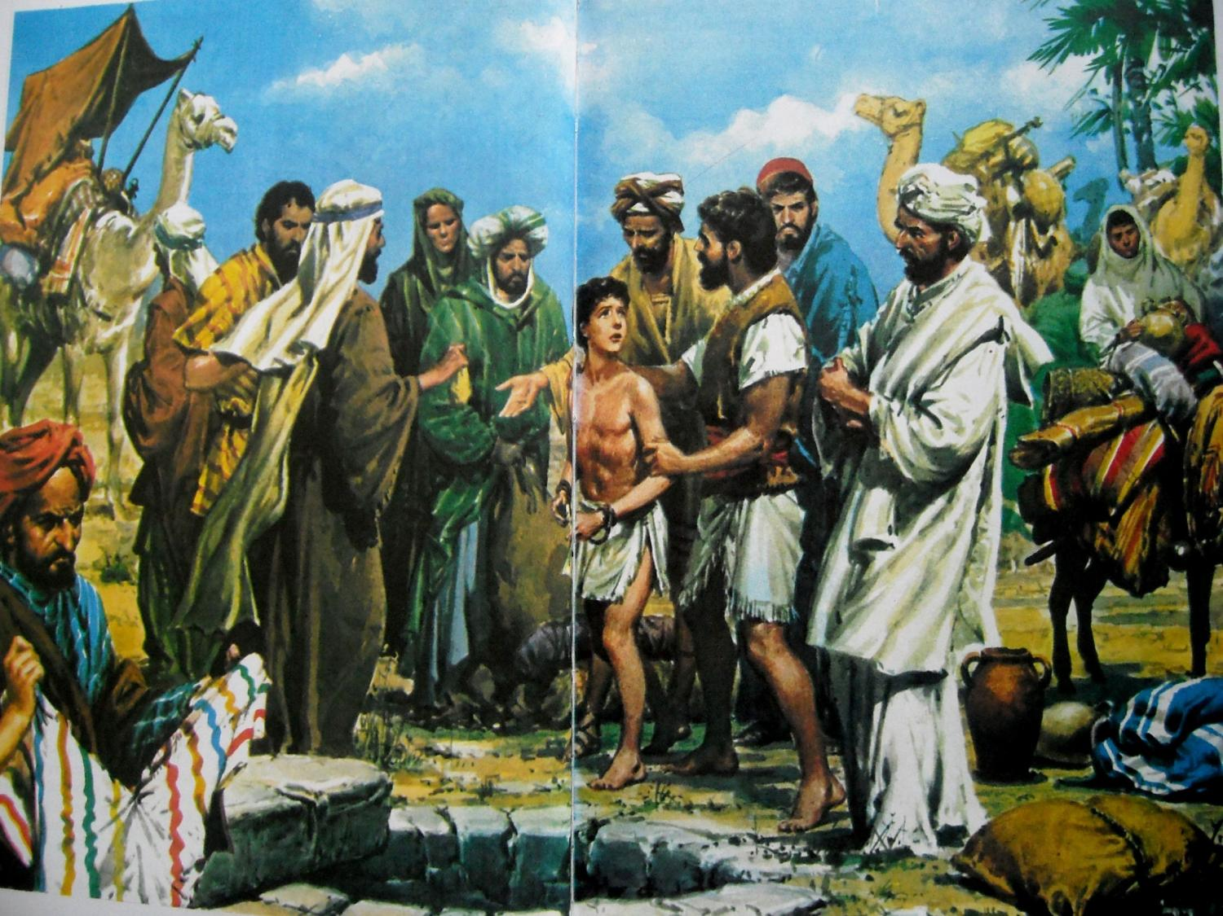
Шта су јаковљеви синови учинили свом млађем брату?
Јаковљевог сина Јосифа браћа су из зависти продала у Египат, али га је Бог спасио и преко њега спасио све Јаковљеве потомке.

Slide 19
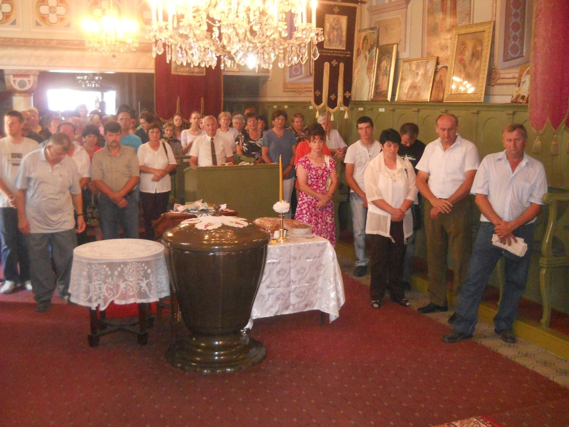
Ко је нови изабрани народ?
Ми хришћани се по Јакову , названом Израиљ, зовемо Нови Израиљ Божји, тј. нови изабрани Народ Божји.

Slide 20
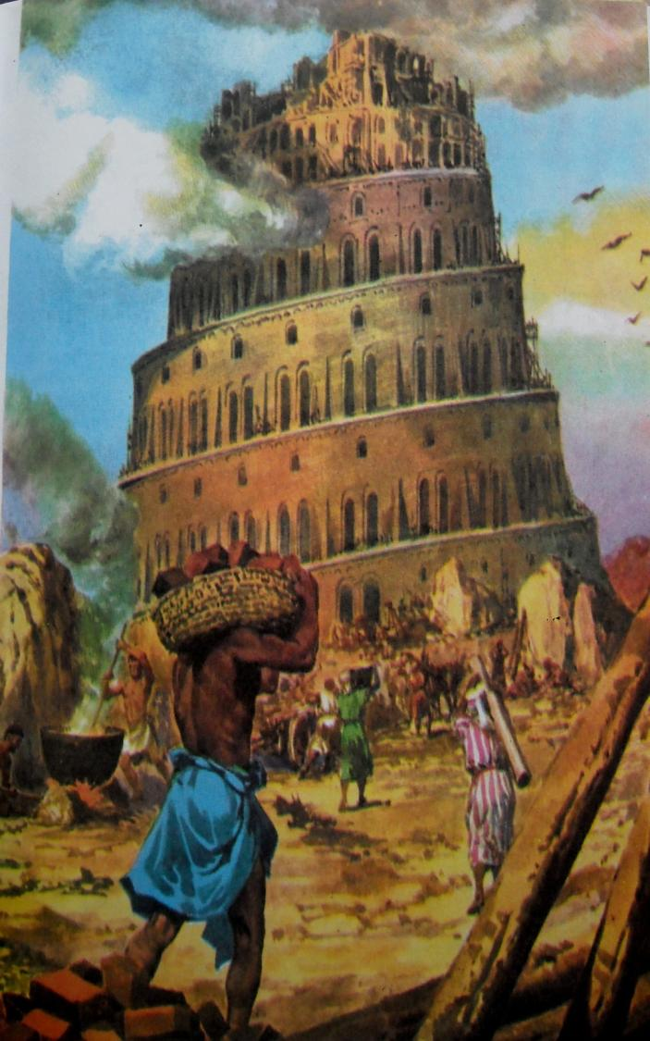
Шта су зидали Вавилонци?
Вавилонци су зидали огромну кулу. Хтели су да врх куле допре до неба. Тако су хтели да пркосе Богу. Зато је Бог помешао језике и градитељи нису могли да се разумеју. Они су се разишли и тако су постали разни народи који говоре различите језике. Тако увек бива: кад год људи зидају или чине безбожна дела, удаљују се не само од Бога него и један од другога. Усељава се у њих мржња и пометња, као у градитеље Вавилонске куле

Slide 21
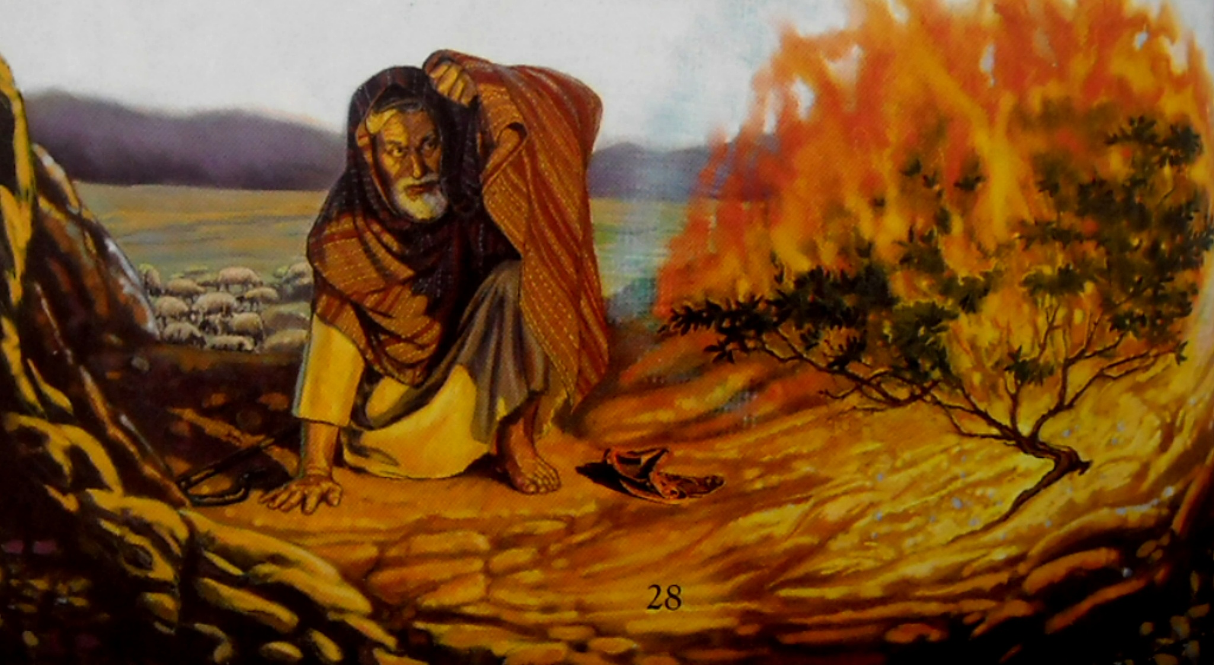
Шта је бог одговорио мојсију кад га је питао како се зове?
Мојсију се на брду Хориву јавио Анђео у пламену огњеном, из купине која је горела, а није сагоревала. Мојсије је први од људи сазнао Име Божје, које гласи: Ја сам онај који јесте (јеврејски: ЈАХВЕ). Онај који му се јавио био је Бог Слово, Бог Реч. Он се у последња времена родио од Деве, која Га је родила и остала Девојка, као што је купина горела и није сагоревала.

Slide 22
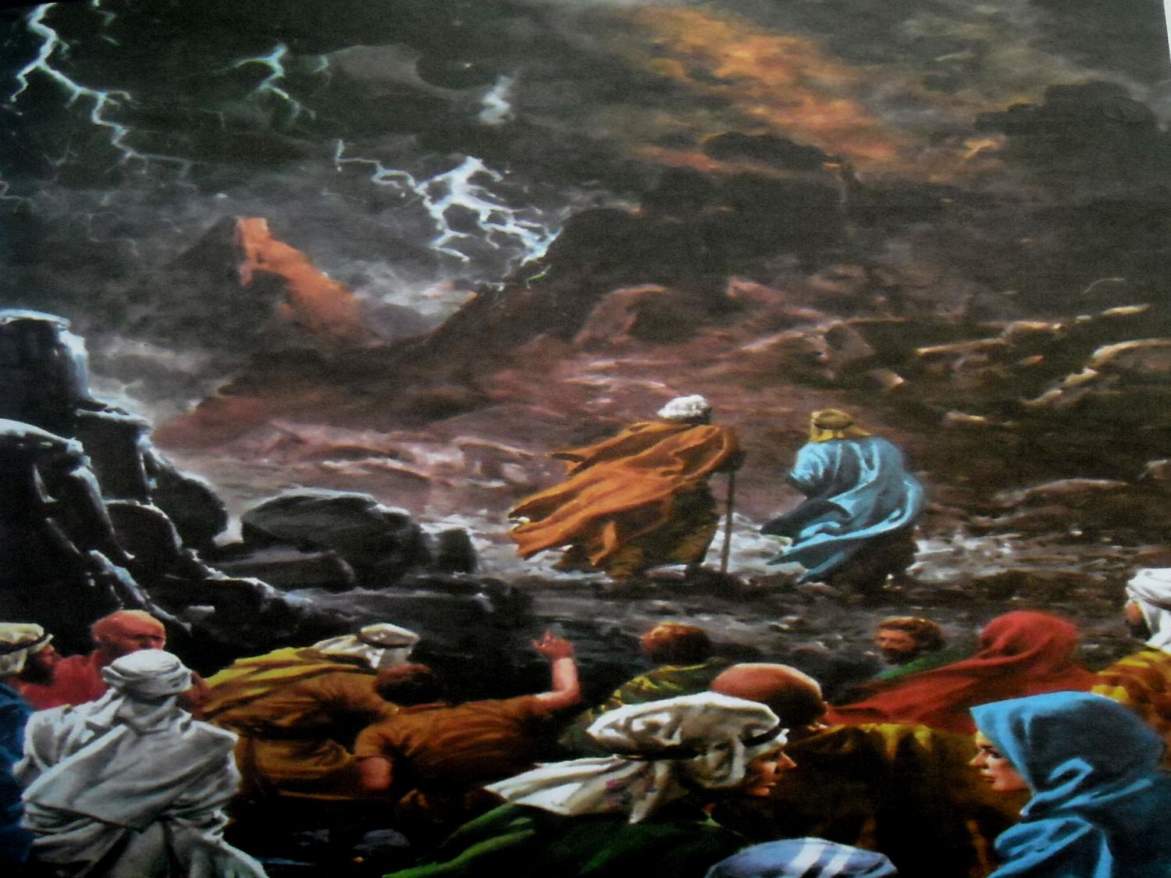
Где је Мојсије добио Десет заповести Божјих?
Добио их је на Синајској гори.

Slide 23
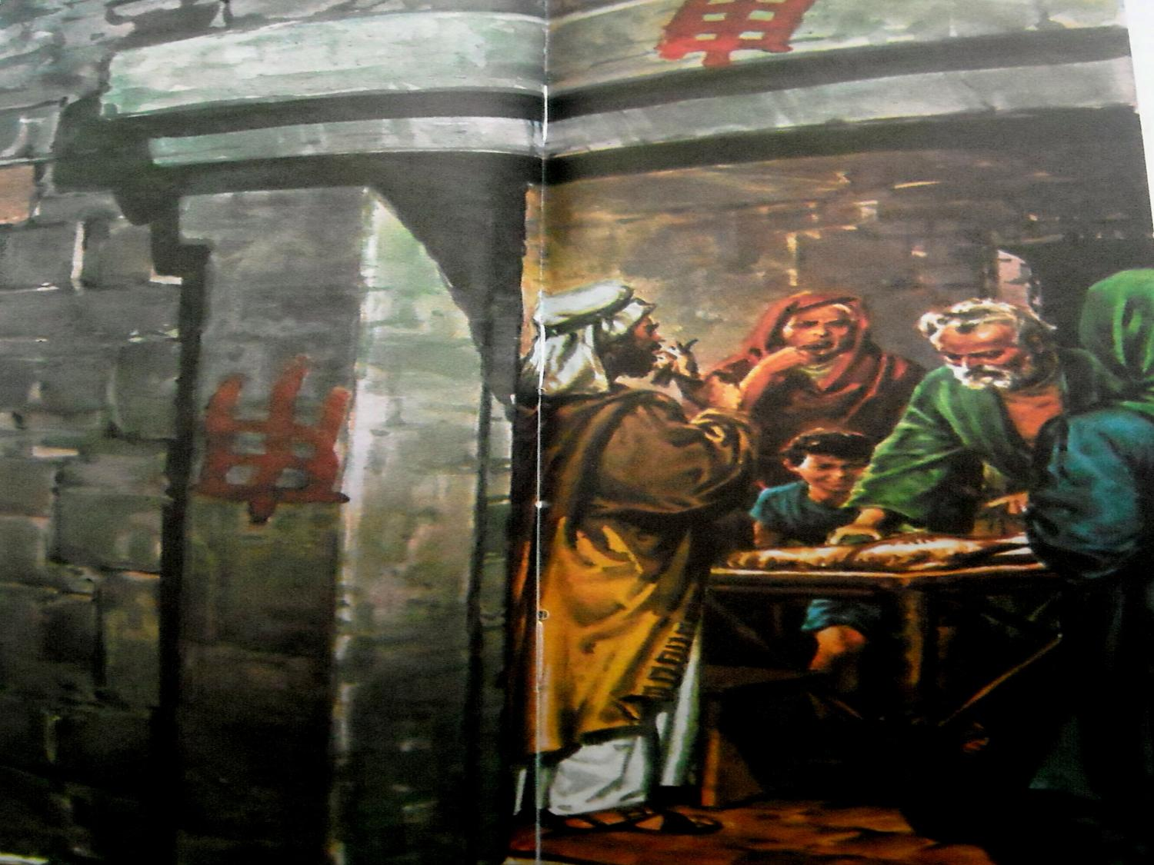
Шта је Пасха?
Пасха је старозаветни празник кога су Јевреји у пролеће светковали у спомен чудесног ослобођења из ропства египатског. Тога дана су они, поред бесквасног хлеба и горког зеља, јели на жртву принето пасхално јагње. Тиме су се сећали горког ропства и проласка кроз Црвено море у слободу.

Slide 24
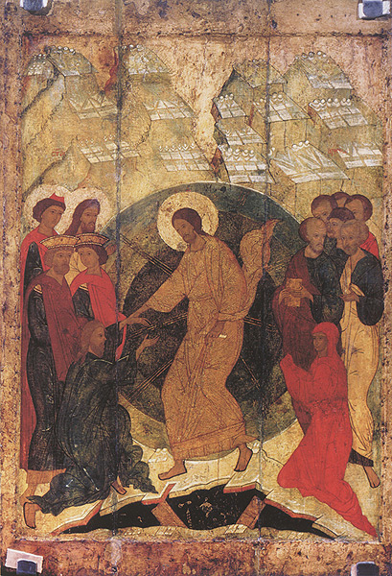
Шта је новозаветна пасха?
И новозаветна Црква има своју Пасху, Васкрс. Пасха Старог завета је била припрема за овај Празник над празницима када се светкује Јагње Божје, Христос Господ, који је својом смрћу и својим васкрсењем ослободио грешно човечанство из ропства ђаволу и од окова смрти.

Slide 25
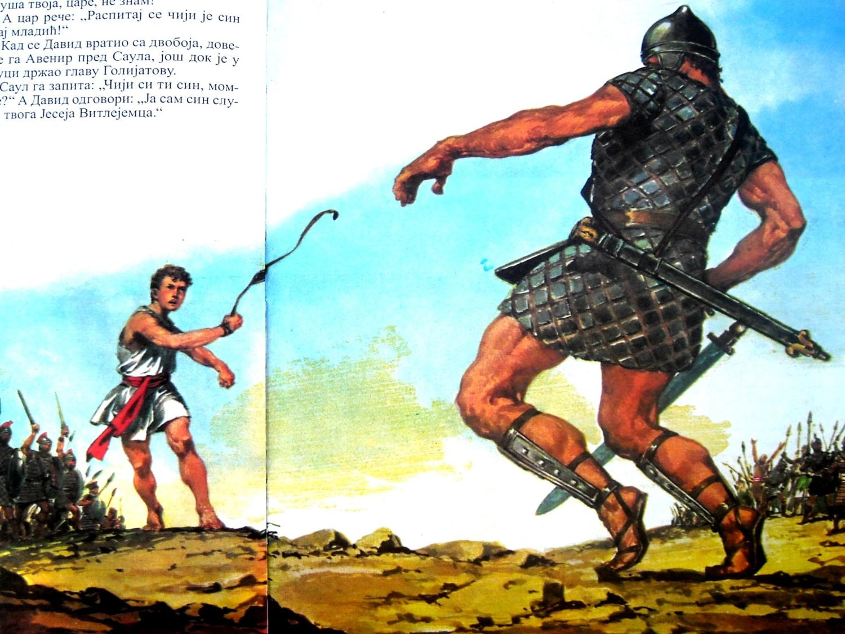
Ко је био Давид, а ко Голијат?
Давид је био млади пастир, а Голијат војник филистејски, дивовске величине и снаге. На двобоју, Давид, иако још младић убио је каменом из праћке грдосију Голијата. Касније Давид постаје цар Израиљски.

Slide 26
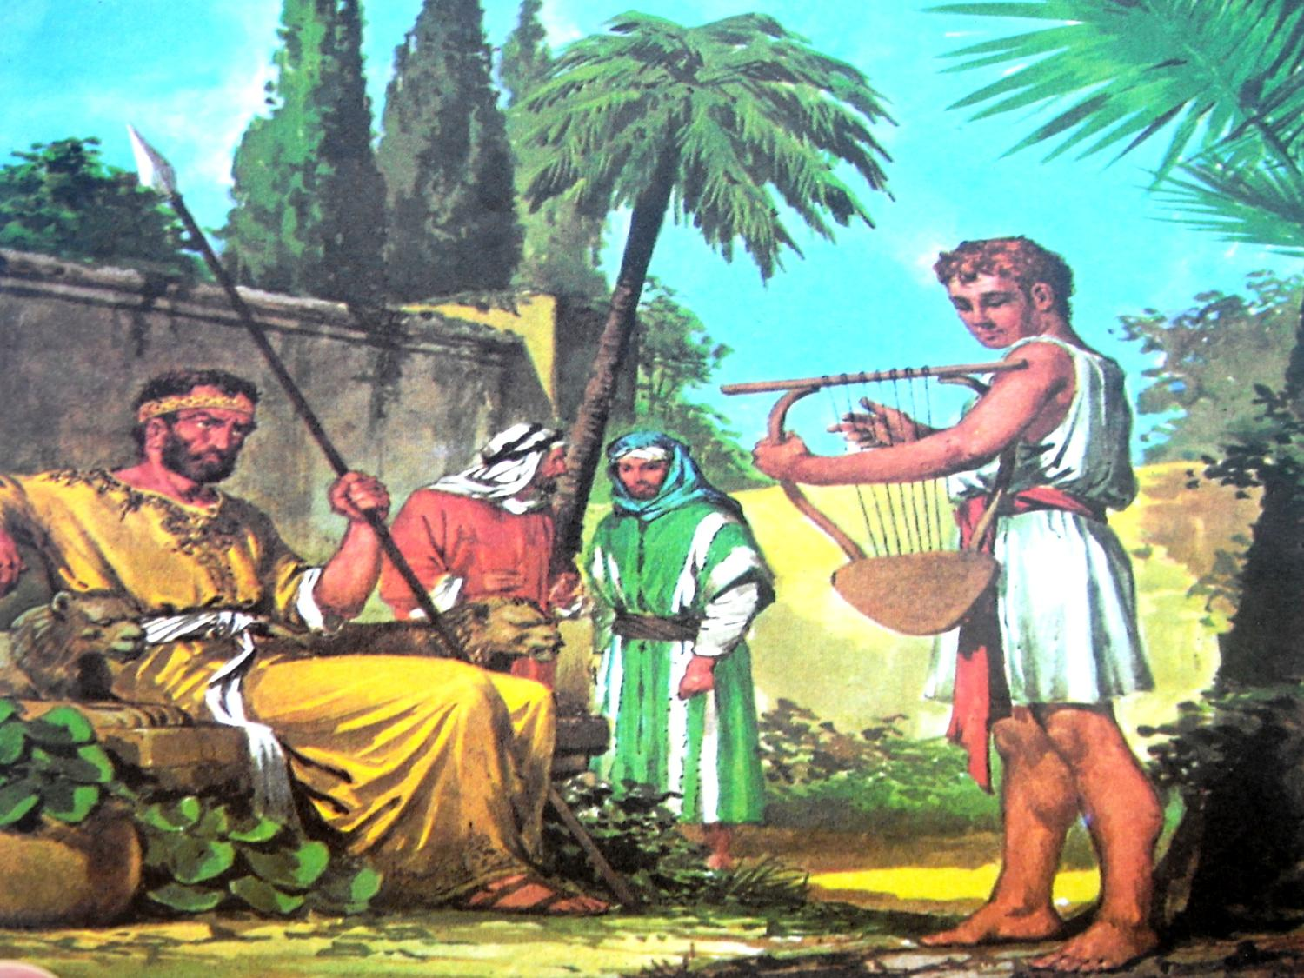
Шта су Псалми Давидови?
Псалми су молитве у стиховима. Њих је Давид испевао кад је био радостан или тужан.

Slide 27
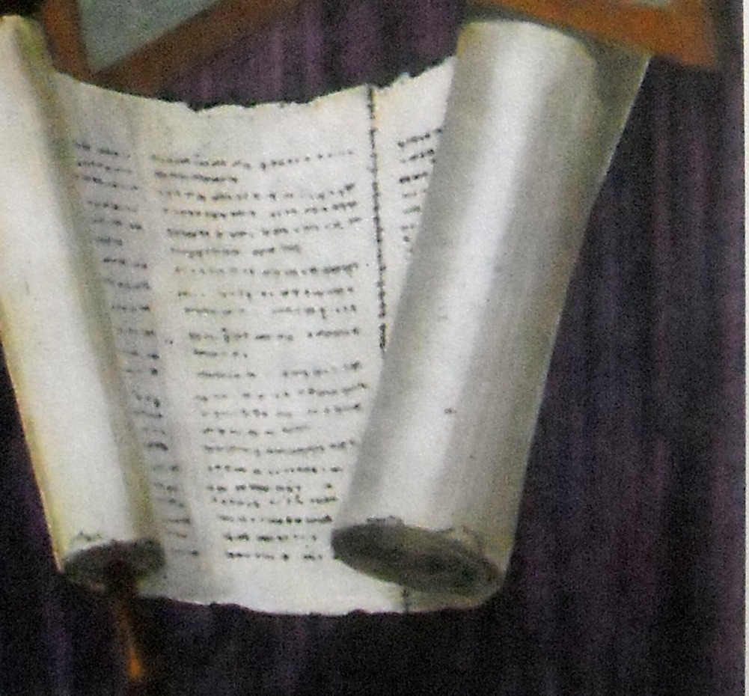
Колико има псалама?
Има 150 псалама.

Slide 28
О чему се ради у псалмима?
У неким од псалама Давид се каје за своје грехе, у другима слави Бога, у трећима прориче долазак Спаситеља света. Тако у једноме од њих описујући, као да гледа, Његову лепоту каже: “Ти си најлепши међу синовима људским, благодат тече из уста Твојих”. Псалми су били кроз векове, па и данас, најомиљеније молитве хришћана

Slide 29
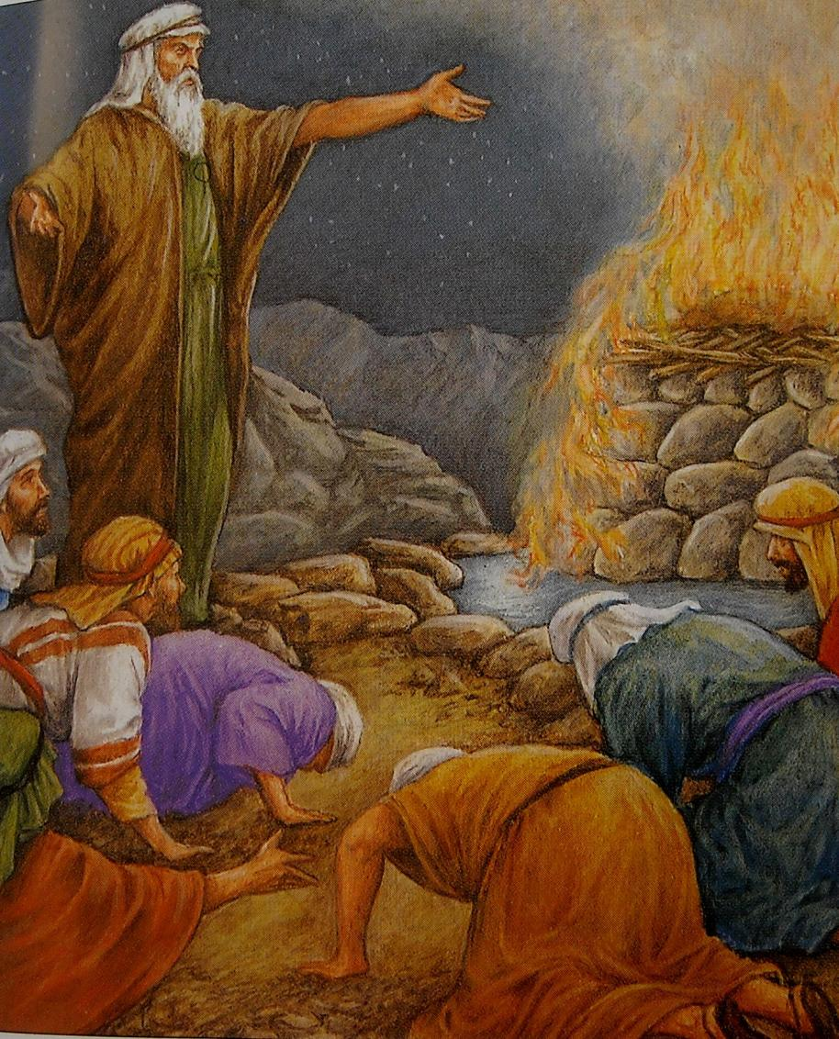
Ко су били Пророци?
Пророци су свети Божји људи који су објављивали вољу Божију народу Израилском и осталим народима Старог завета.

Slide 30
Ко су најпознатији пророци?
Најпознатија су четири велика пророка: Исаија, Јеремија, Језекиљ и Данило.

Slide 31
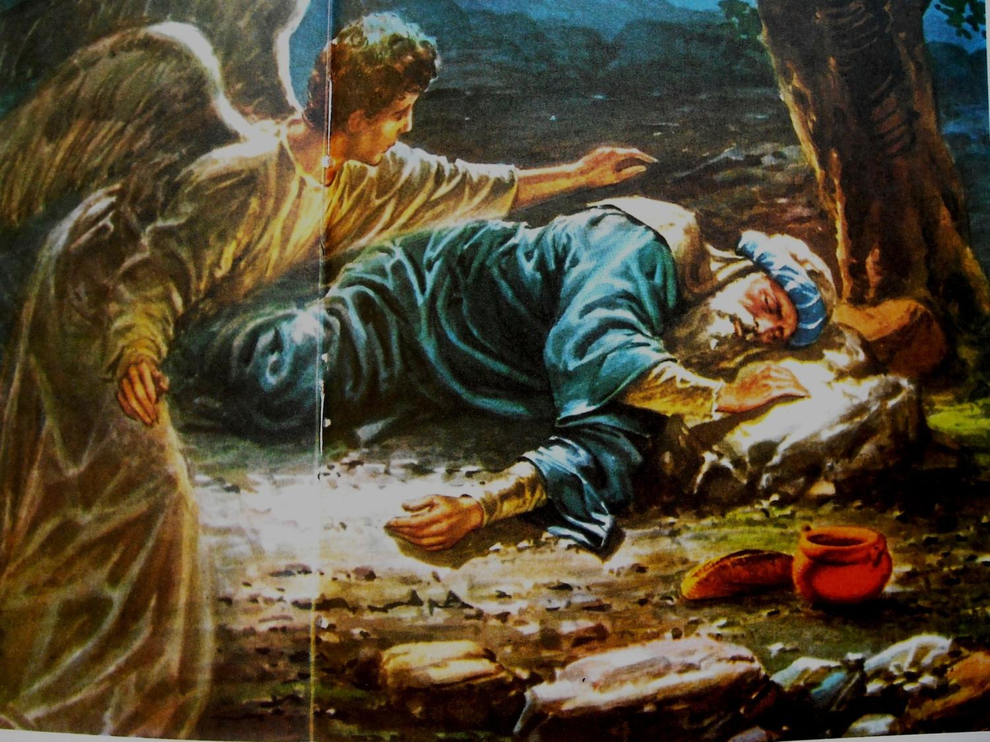
Шта пише у пророчким књигама старог завета?
Они својим речима и животом, као и својим књигама, изобличују зло и грех, проповедају покајање и врлину у испуњавању Закона Божјег. Бог им је открио, пре толико векова, Христов божански Лик, његово Рођење, страдање за грехе света и славно Васкрсење.

Slide 32
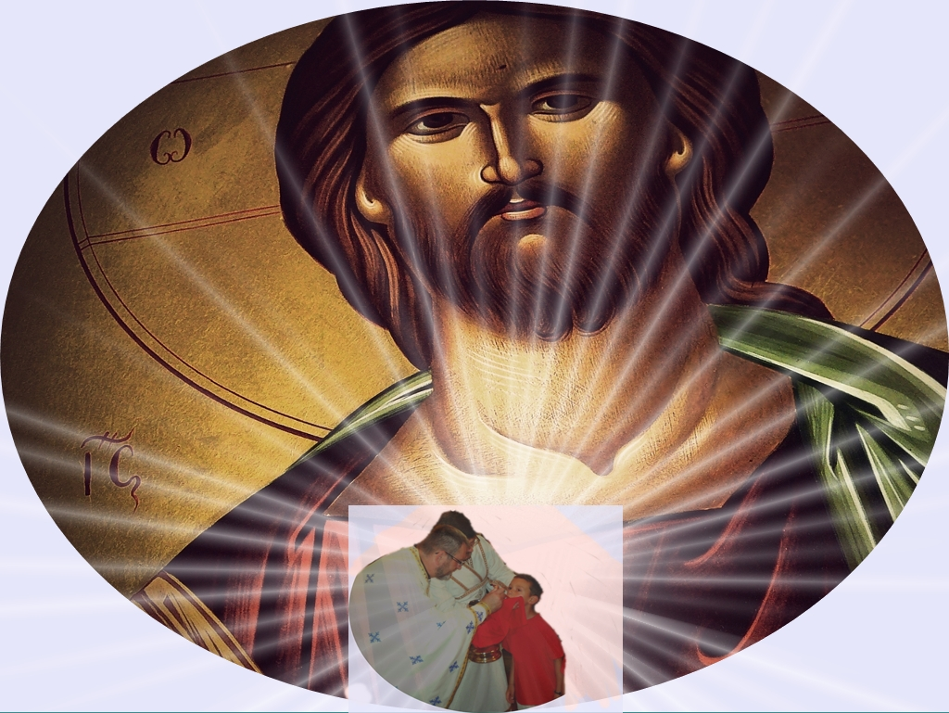
Где је пуноћа Старога Завета?
Пуноћа Старога завета је у Новом завету. Цео Стари завет је очекивање Сина Божјег, Богом обећаног Месије (јеврејска реч Месија се на грчком каже Христос, а и једно и друго значи – Помазаник – Цар). У Новом завету испунила су се сва очекивања Старог завета, када је најзад обећани Месија, Богочовек Исус Христос, дошао на Земљу да спасе, сложи и обожи потомке Адама и Еве. Христос, Син Божји, по пророчанству Исаије пророка, требало је да се роди од једне Јеврејке Девојке.

Slide 33
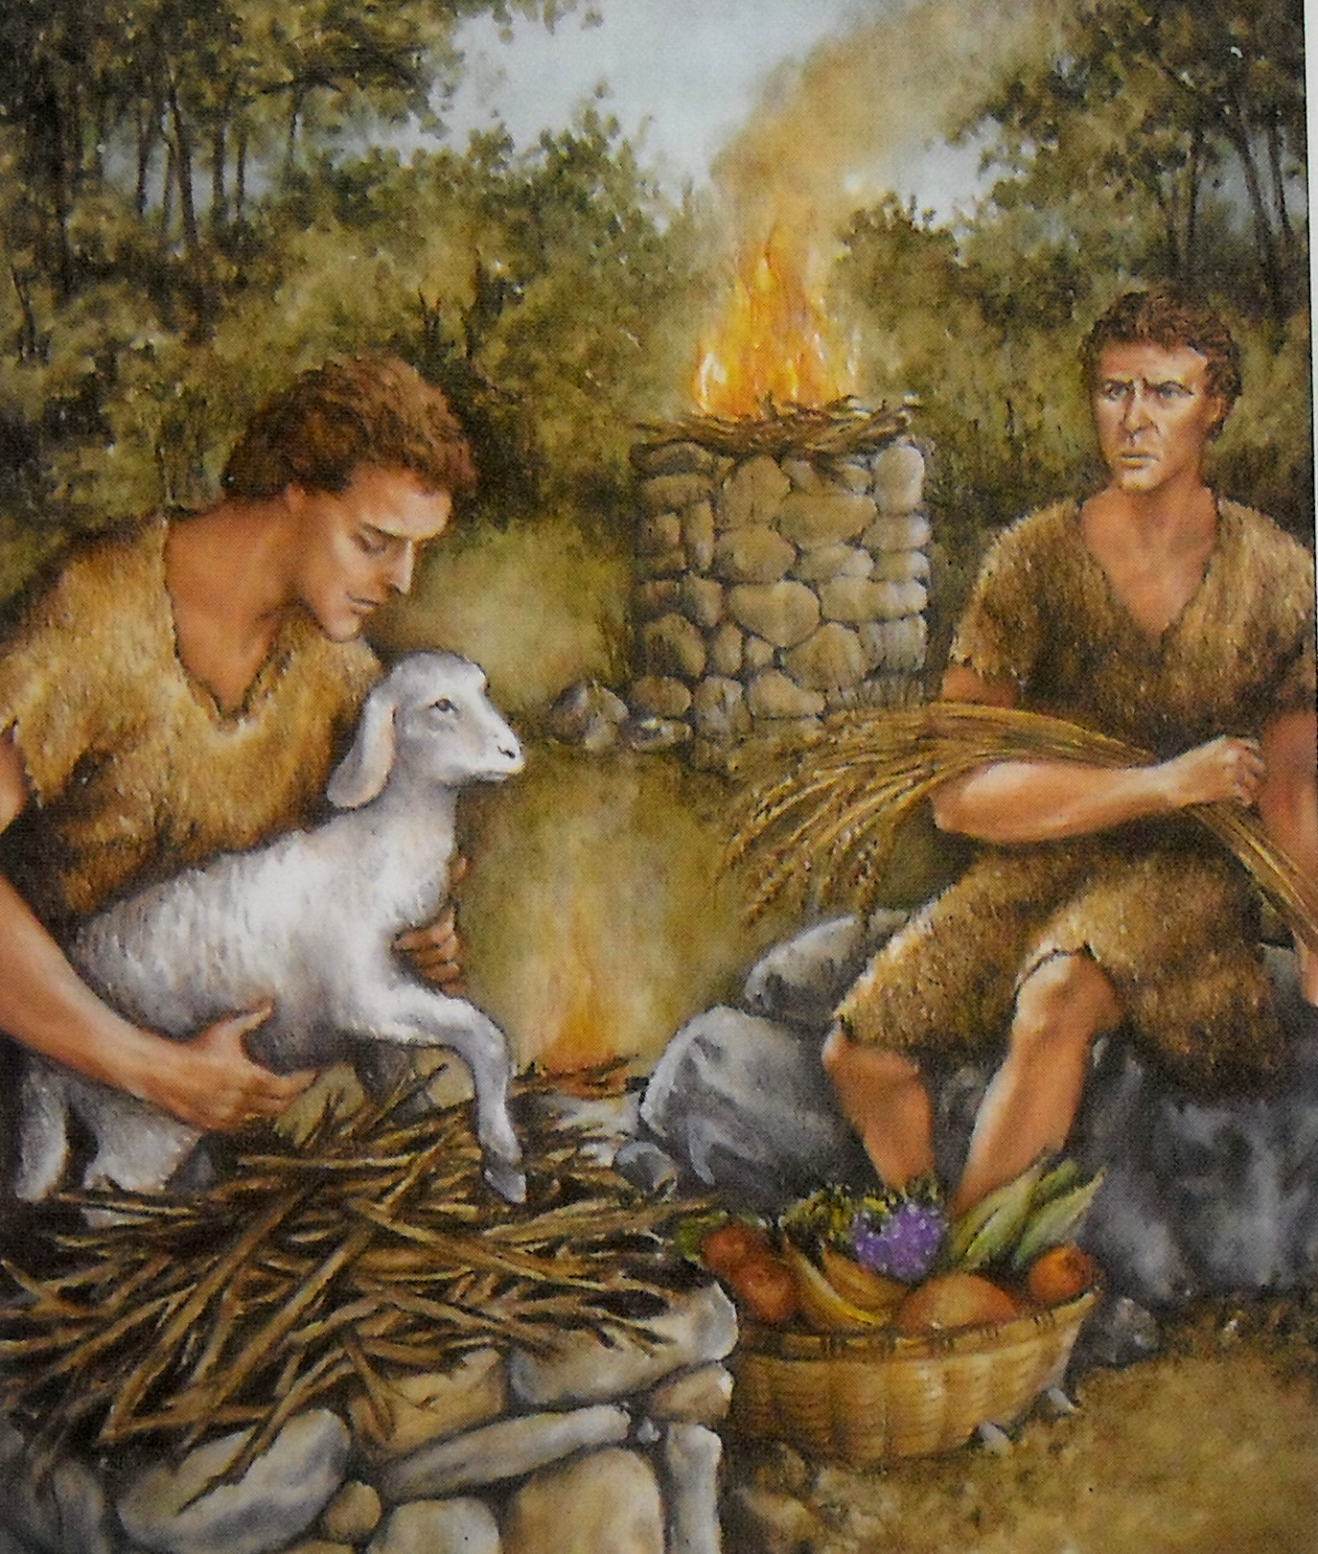
Који је смисао старозаветних приноса (дарова) и жртава?
Приноси (дарови) и жртве Богу постоје у људском роду од најстаријих времена (Каин и Авељ, Ноје). Приношење Богу на дар и освећење првих земаљских плодова и крвних жртава (јагње, теле, голубови и др.) била је потреба човекова и Божија заповест. Приноси и жртве били су знак човековог кајања за грехе и његове благодарности Богу за сва добра од Њега; умилостивљење Бога и пут очишћења од нечистоте душевне и телесне.

Slide 34
Која је жртва најзначајнија у старом завету?
Најзначајнија жртва за Изабрани народ Божји била је пасхално Јагње. Оно је клано и приношено у спомен избављења Јеврејског народа из ропства у Египту. Свештеници и првосвештеник су приносили дарове и жртве најпре за своје грехе а онда за грехе народа

Slide 35
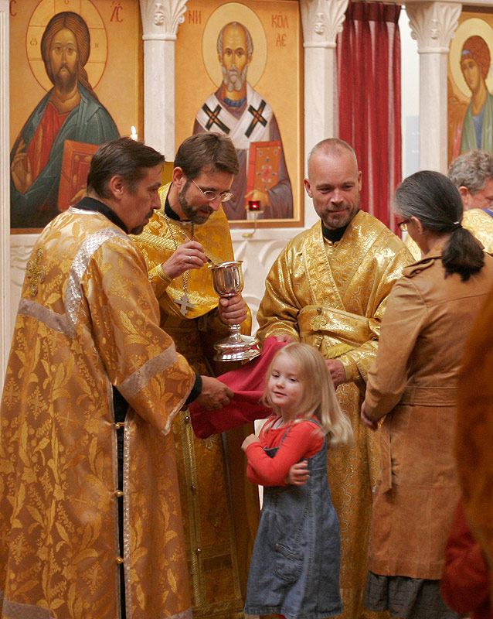
За шта су припремале људски род старозаветне жртве?
Све оне су у ствари биле само припрема за Христову жртву на крсту. Он је себе принео на жртву, једном за свагда, да својом жртвом уништи грех (Јевр. 9,25 -28). Тако су у његовој Жртви све жртве добиле пуноћу и биле укинуте, добивши свој коначни смисао у Христу који је себе принео “за живот света”. Својим жртвоприношењем Он је постао вечно Јагње Божије које узима на себе грехе света.

Slide 36
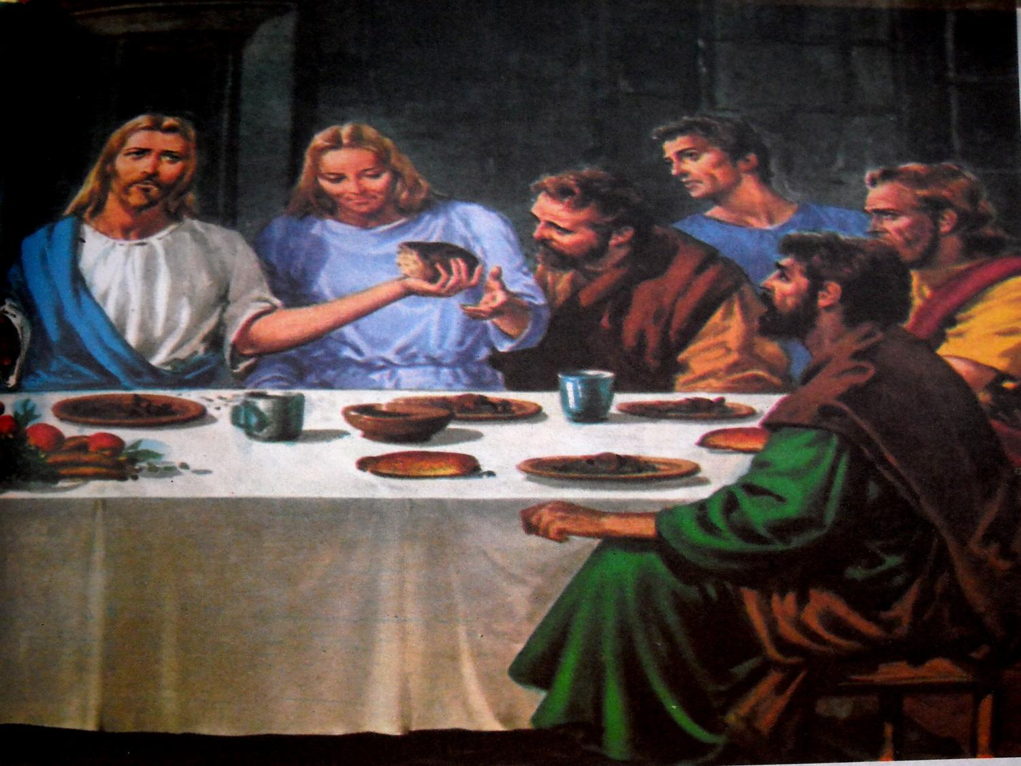
Где добијају смисао старозаветне жртве?
Сви приноси и дарови су добили свој прави смисао на Тајној вечери када је Он принео хлеб и вино, заменивши бескрвном жртвом све приносе и жртве и установивши свету Тајну Причешћа.

Slide 37
Где стари завет добија своју пуноћу и смисао?
У Новом Завету.

Slide 38
ХВАЛА НА ПАЖЊИ!
КРАЈ И БОГУ СЛАВА.
Бачки Грачац
Фебруар 2013. л. Г.

